Slide 1



AGENDA DE NEGÓCIOS
GRANDES EMPRESAS CONSTRUÇÃO CIVIL
Março/2012

Slide 2

AGENDA DO DIA
10h30 às 11h30 – Apresentação
11h30 às 12h30 – ABRAINC
12h30 às 14h00 – Assuntos da Pauta
14h00 às 14h30 – Intervalo
14h30 às 16h30 – MCIDADES e MPOG

Slide 3

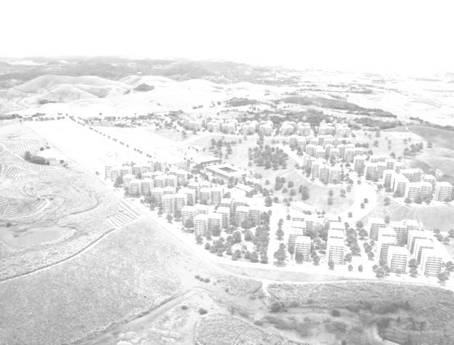

AGENDA DE NEGÓCIOS
GRANDES EMPRESAS CONSTRUÇÃO CIVIL
A CAIXA EM NÚMEROS

Slide 4
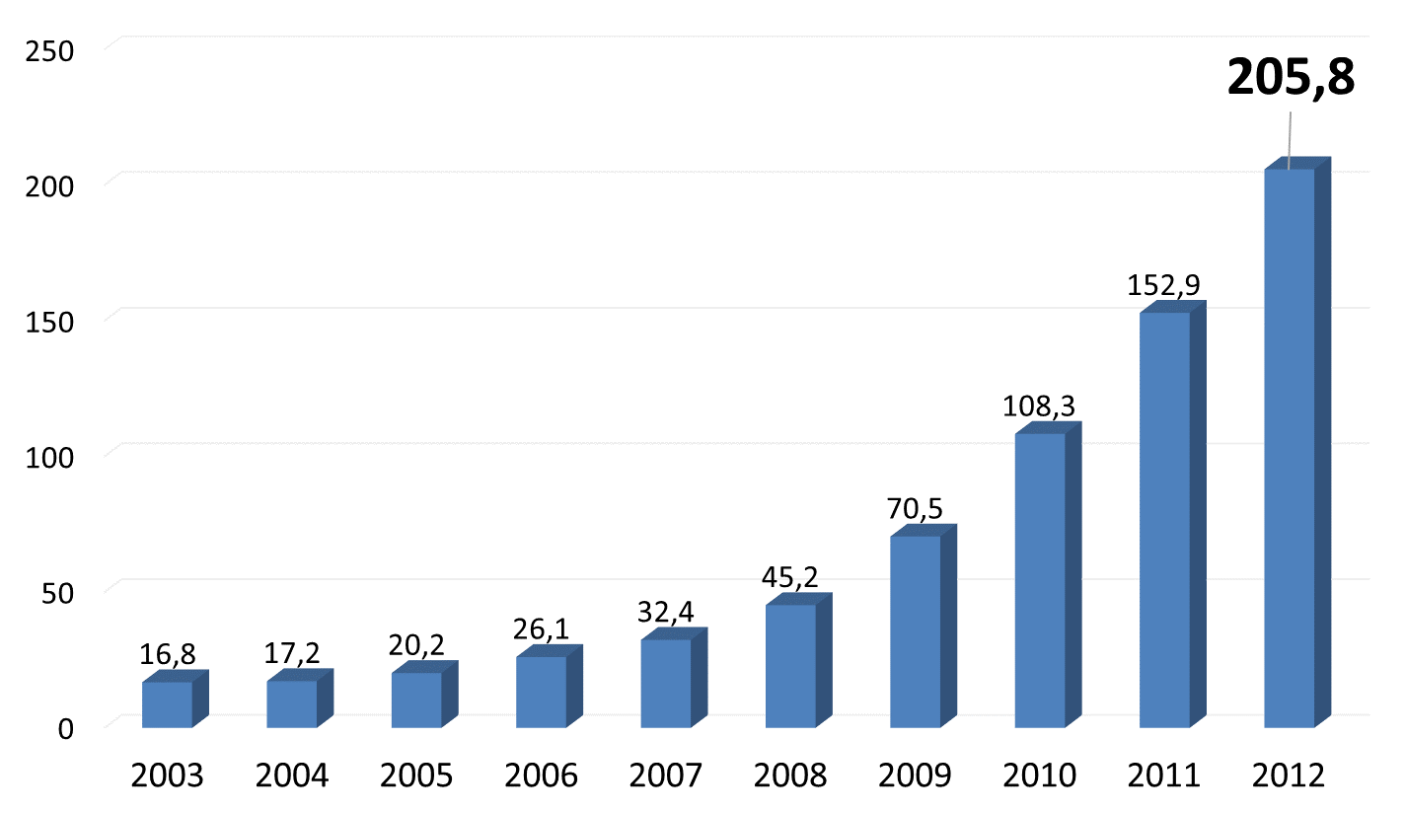
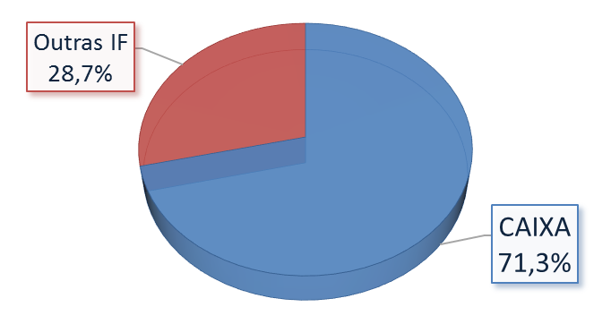
Crédito Imobiliário e Market Share CAIXA
Market Share
FONTE: CAIXA
DATA: 28/12/2012

Slide 5
Perfil da Carteira
Carteira
Garantia
NÚMERO TOTAL
3.850.709
ALIENAÇÃO FIDUCIÁRIA
95,2%
SALDO CARTEIRA R$ bi *
205,8
HIPOTECA
4,7%
PRAZO MÉDIO REMANESCENTE
206 meses
OUTRAS
0,1%
IDADE ATÉ 45 ANOS
74%
Valor do Imóvel
INADIMPLÊNCIA
1,2%
ATÉ $ 50 MIL
20%
SBPE: 71%
DE $ 50 A $ 100 MIL
43%
LOAN TO VALUE – LTV
FGTS: 75%
DE $100 A $200 MIL
26%
FUNDING
SBPE: 52,7%
ACIMA $ 200 MIL
11%
FGTS: 47,3%
Renda (na Concessão)
ATÉ 35: 46%
ATÉ 3 S.M.
28%
FAIXA ETÁRIA
Idade Atual
36 A 45: 28%
DE 3 A 6 S.M.
36%
46 A 65: 24%
DE 6 A 10 S.M.
15%
ACIMA DE 65: 2%
ACIMA DE 10 S.M.
21%
FONTE: CAIXA
DATA: 28/12/2012

Slide 6
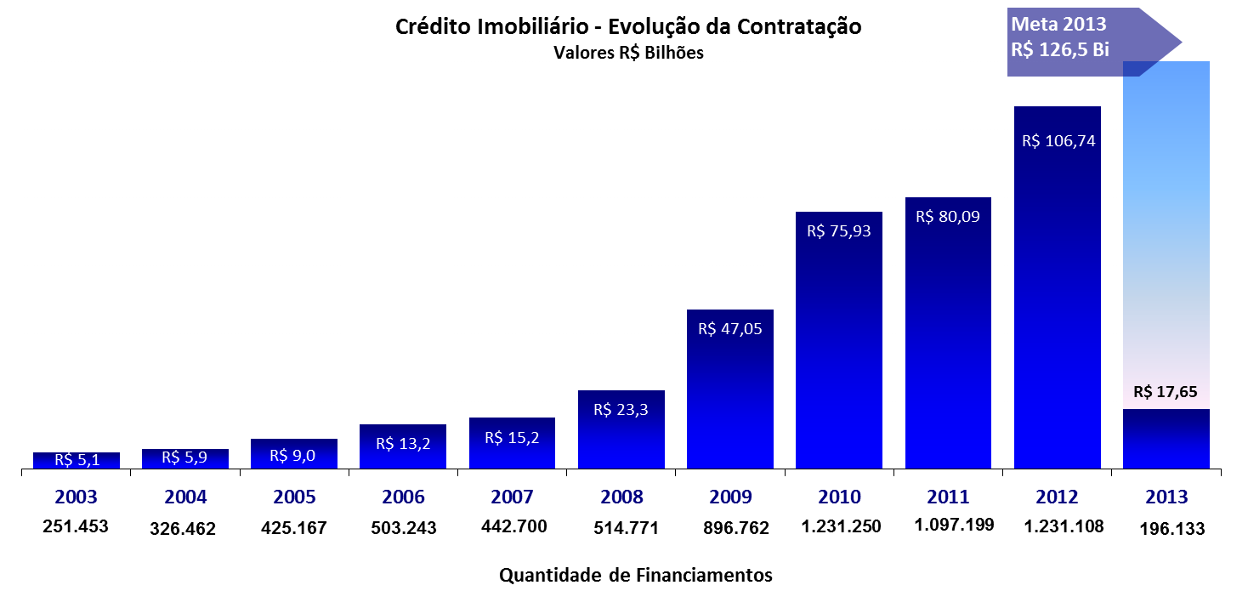
A dinâmica de contratações aponta para superação de R$ 120 bilhões em 2013.
Será o maior volume da história.
Data: 28/02/13
Fonte: Quadro Presi

Slide 7

28/02/2013

Slide 8
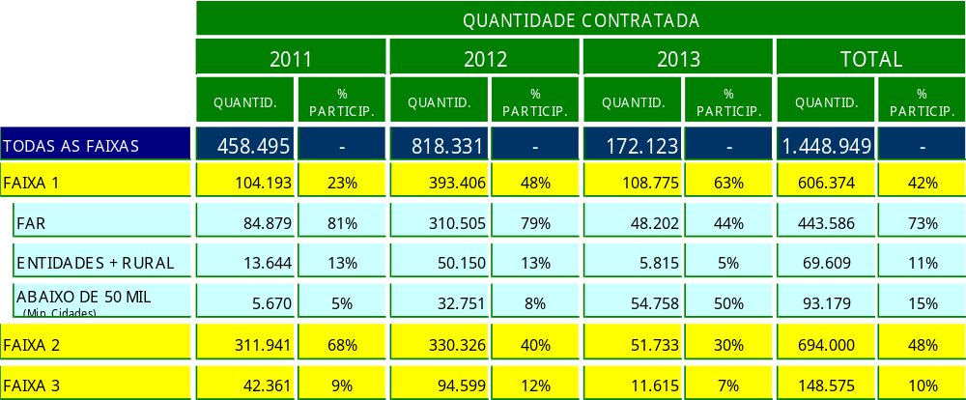
MINHA CASA MINHA VIDA 2
Totais 2011-2012-2013
A contratação total Faixa 1 representa 42% da contratação MCMV2.
Por ano, representava 23% do total em 2011, 48% em 2012 e já é 63% no primeiro bimestre de 2013.
O objetivo é atingir 60% do total ao final do Programa, em 2014.
23%
48%
63%

Slide 9
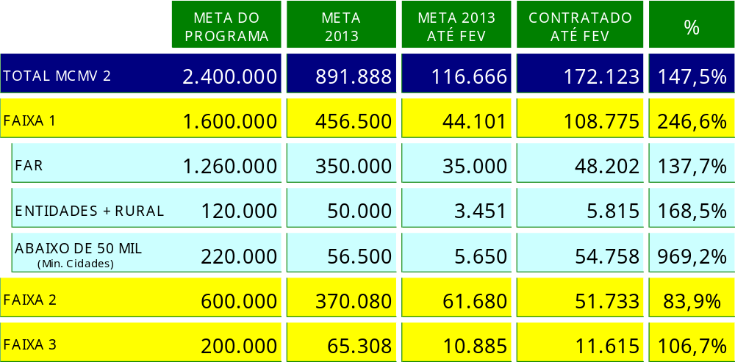


Painel 2013
Metas, Propostas e Contratações

Slide 10
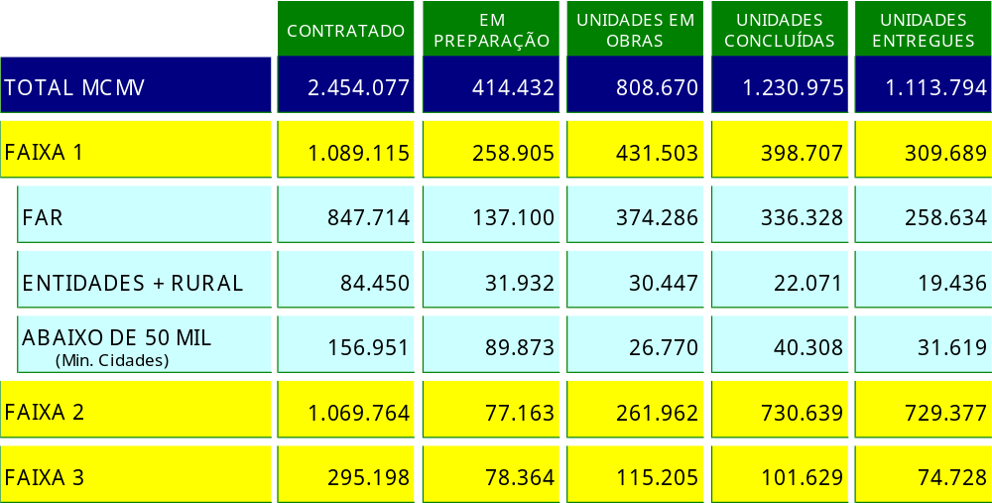
Obras e Entregas
Minha Casa Minha Vida 1 e 2

Slide 11
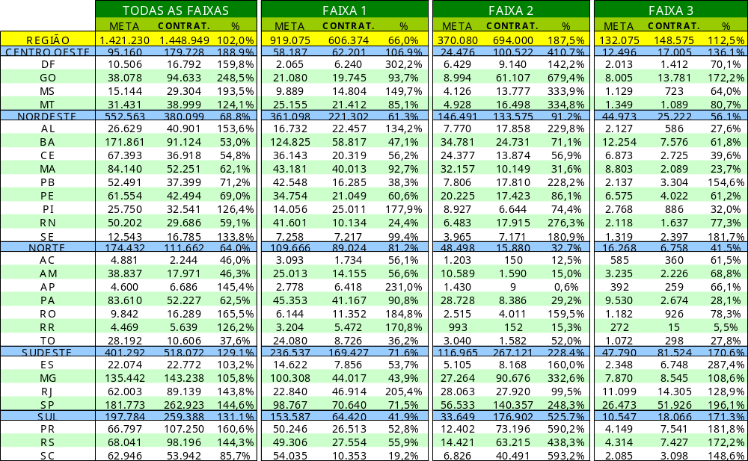
Contratação Total por UF e Faixa
VOLTAR

Slide 12
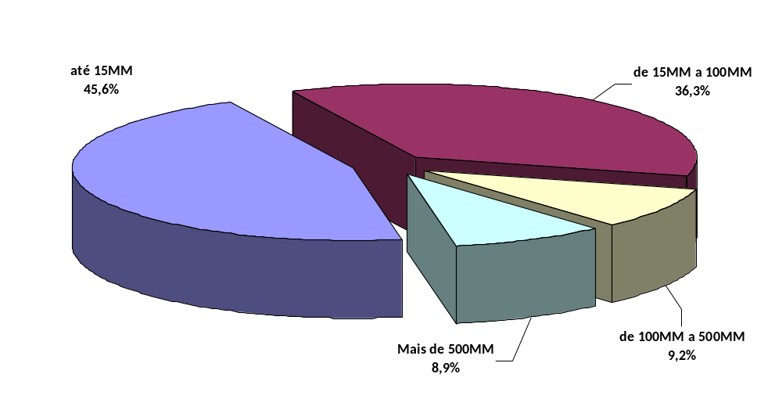
Minha Casa Minha Vida
Divisão das contratações pelo faturamento das empresas
Faturamento
Fonte: CAIXA
Notes:
05/03/13
Eficiência e eficácia das operações.
Salvaguarda de seus ativos e prevenção e
detecção de fraudes e erros.
● Confiabilidade das demonstrações
financeiras. Exatidão, integridade e
confiabilidade dos registros financeiros e
contábeis.
● Conformidade com as leis e regulamentos
vigentes. Aderência às normas
administrativas, às políticas da empresa e à
legislação a qual está subordinada.

Slide 13
Repasse CCA Automatizado
Período | Qtde agregações CCA Automatizado | Qtde agregações TOTAL CAIXA | % Realizado | % Esperado | % Atingido
mar/11 | 374 | 1.183 | 31,61 | 65 | 48,64
abr/11 | 869 | 3.289 | 26,42 | 65 | 40,65
mai/11 | 1.848 | 6.351 | 29,1 | 65 | 44,77
jun/11 | 2.749 | 8.507 | 32,31 | 65 | 49,71
jul/11 | 3.292 | 8.620 | 38,19 | 65 | 58,75
ago/11 | 4.416 | 10.271 | 42,99 | 65 | 66,15
set/11 | 5.373 | 11.706 | 45,9 | 65 | 70,61
out/11 | 4.851 | 9.065 | 53,51 | 65 | 82,33
nov/11 | 7.050 | 12.718 | 55,43 | 65 | 85,28
dez/11 | 8.399 | 15.113 | 55,57 | 65 | 85,5
jan/12 | 7.065 | 12.293 | 57,47 | 65 | 88,42
fev/12 | 7.023 | 12.475 | 56,3 | 65 | 86,61
mar/12 | 9.704 | 14.782 | 65,65 | 65 | 101
abr/12 | 10.506 | 13.811 | 76,07 | 65 | 117,03
mai/12 | 11.115 | 14.808 | 75,06 | 65 | 115,48
jun/12 | 11.760 | 14.621 | 80,43 | 65 | 123,74
jul/12 | 11.417 | 15.505 | 73,63 | 65 | 113,28
ago/12 | 14.010 | 18.238 | 76,82 | 65 | 118,18
set/12 | 8.038 | 10.726 | 74,94 | 65 | 115,29
out/12 | 10.794 | 13.893 | 77,69 | 65 | 119,53
nov/12 | 8.465 | 10.692 | 79,17 | 65 | 121,8
dez/12 | 8.629 | 11.429 | 75,5 | 65 | 116,16
jan/13 | 8.517 | 10.816 | 78,74 | 65 | 121,15
fev/13 | 6.424 | 8.196 | 78,38 | 65 | 120,58
mar/13 | - | - | - | 65 | -
Fonte: GECAF

Slide 14
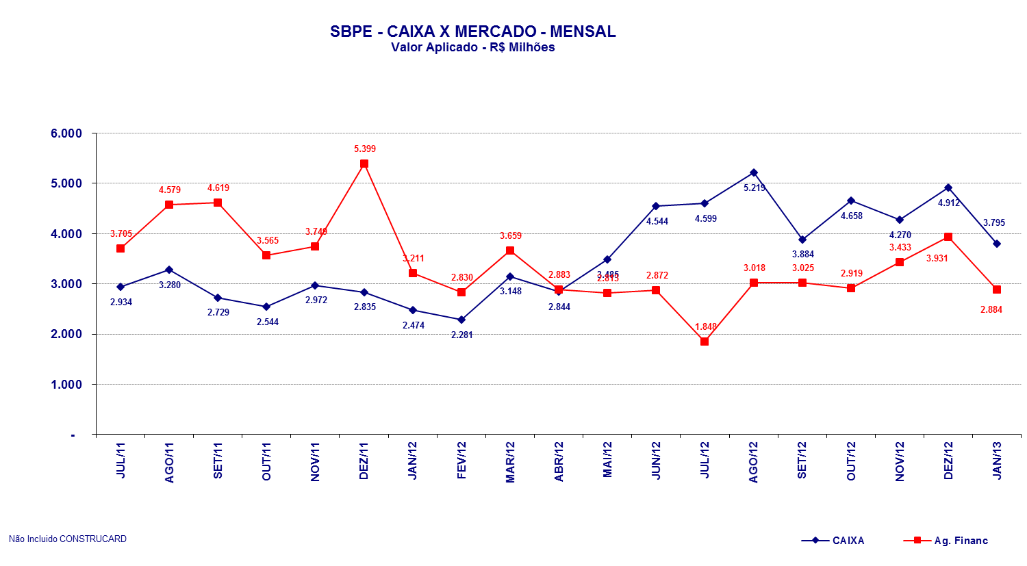
A CAIXA mantém a liderança expressiva das contratações SBPE e vem puxando o mercado a partir de maio
(efeito da redução das taxas de juros e ampliação de prazo)
Data: 28/02/13
Fonte: Quadro Presi

Slide 15
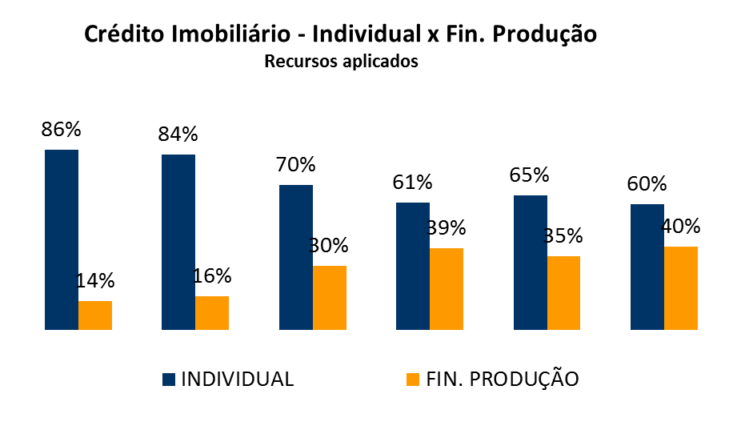

O volume de crédito destinado à produção direta
de novas UH´s vem se ampliando
2007
2008
2009
2010
2011
2012
CONTRATAÇÃO IMÓVEIS NOVOS E USADOS – TOTAL CAIXA
MODALIDADE | QTDE | VLR. FINANCIAMENTO | QTDE | VLR. FINANCIAMENTO
 | 2007 |  | 2012
TOTAL NOVO | 28% | 25% | 60% | 67%
TOTAL USADO | 72% | 75% | 40% | 33%
Fonte : CAIXA

Slide 16
AGENDA DE NEGÓCIOS
GRANDES EMPRESAS CONSTRUÇÃO CIVIL
APRESENTAÇÃO ABRAINC
Dados das Cias. Abertas e Projeções
Renato Ventura

Slide 17
AGENDA DE NEGÓCIOS
GRANDES EMPRESAS CONSTRUÇÃO CIVIL
Assuntos da Pauta

Slide 18
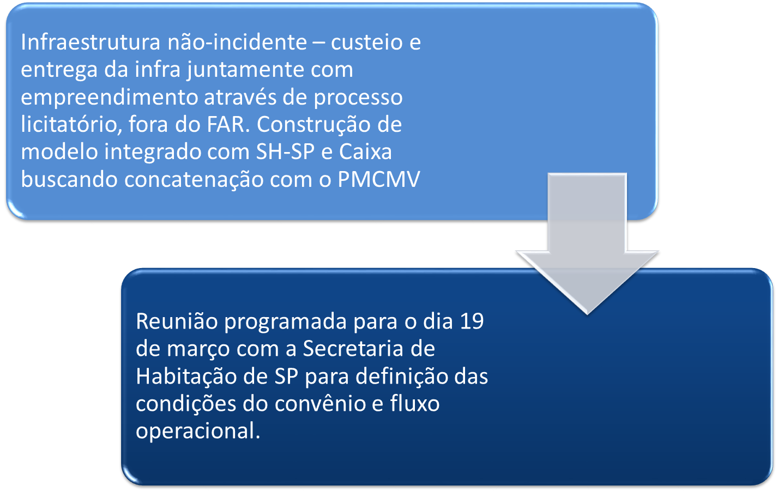
Infraestrutura não-incidente

Slide 19
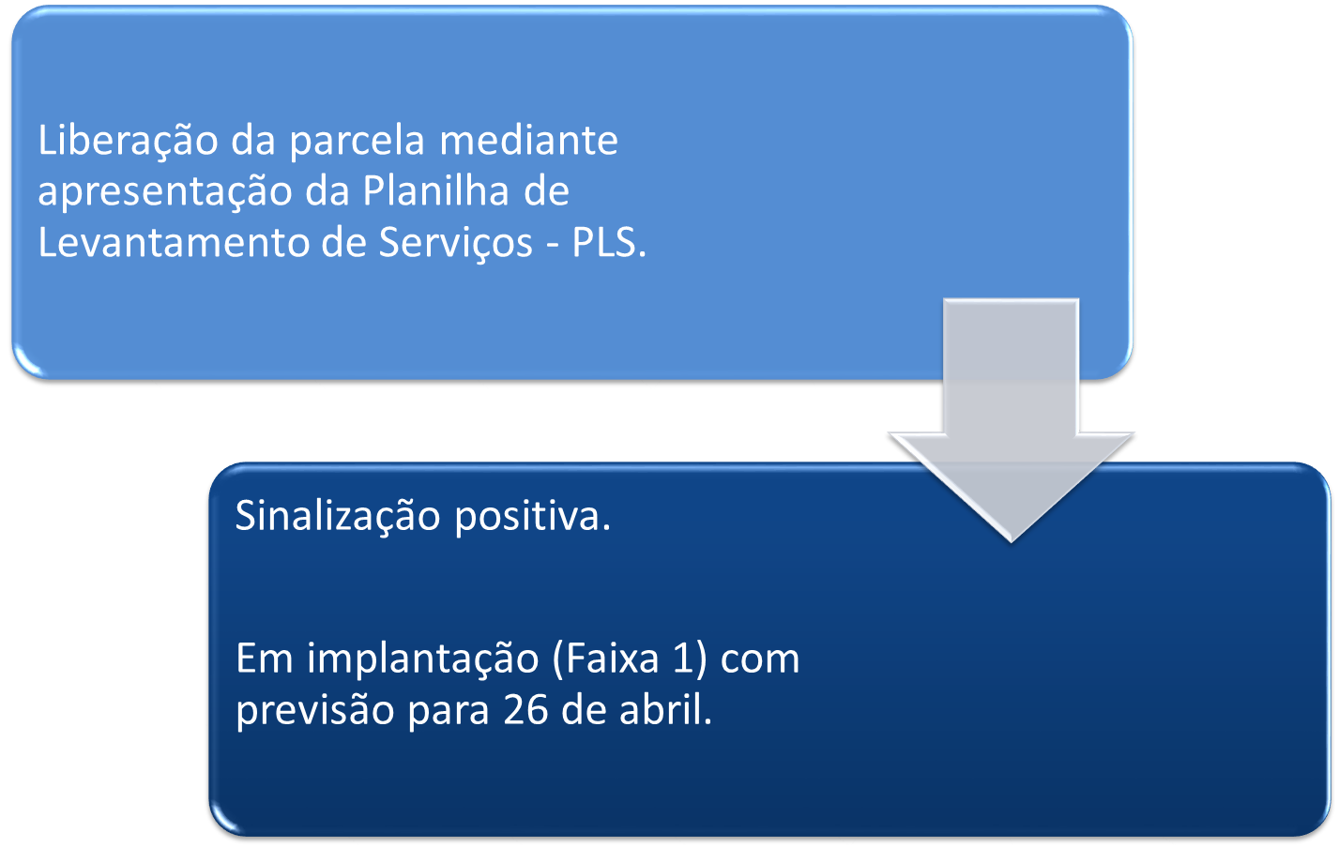
Infraestrutura não-incidente

Slide 20
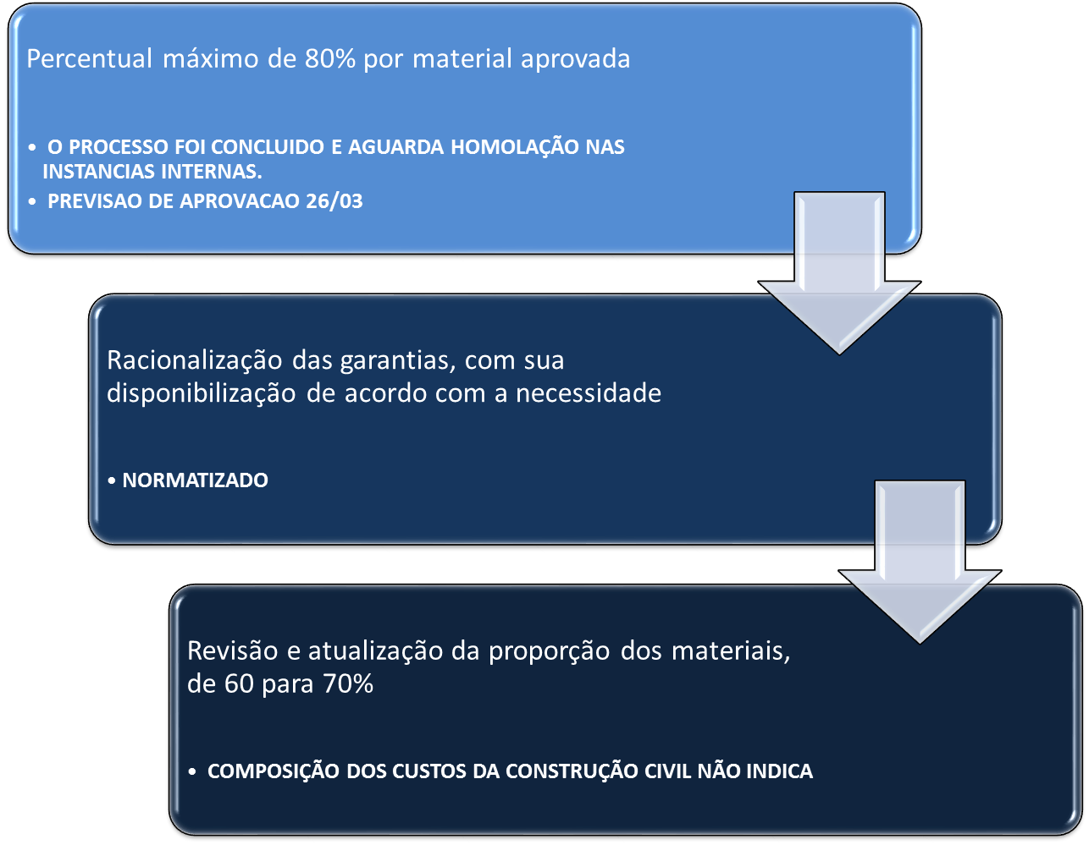
Material posto em Obra

Slide 21

Trabalho Social
Definições sobre Gestão de Condomínio – com orientações, regras de convivência e acompanhamento por mínimo de 1 ano - não necessariamente pelo Poder Público local. Portaria com detalhamentos e edital de chamamento pela Caixa.
Trabalho Social: discussão sobre abertura semelhante
Necessidade de definição de governança de Condomínios: síndico/responsável
MCIDADES!!!

Slide 22
Responsabilidade
Convenção de Condomínio e a responsabilidade das empresas; entrega e final de responsabilidade: 60 dias após entrega de CND e Averbação do Habite-se
MCIDADES!!!

Slide 23
Cartórios
Convenção de Condomínio – unipessoal ou incorporadora – impossibilita conclusão do processo, impede CNPJ – solução legal e ressarcimento de custas
MCIDADES!!!

Slide 24
Desbloqueios/Registros/ Cartórios
a) Conferência prévia dos contratos (e possível redução), evitando retornos dos Cartórios;
b) Redução de número de vias;
c) Ações conjuntas para desconcentração de assinaturas no final do mês;
d) Convênio com prefeituras para emissão de ITBI on-line
a) Aguardando agendamento pela SPE / MF de reunião com IRIB e CNJ para definição de fluxo otimizado e padronização de procedimentos
b) Em análise técnica e jurídica, alterações previstas para: ABR/2013
c) OK - coordenação SGECC
d) Não aderência mercadológica junto às prefeituras

Slide 25
Desbloqueios/Registros/ Cartórios
Plano de Trabalho/cronograma de ações para diminuição de prazos de Registros;
Assinatura eletrônica de contratos e troca de informações via arquivo entre Banco e Empresas
Aguardando agendamento pela SPE / MF de reunião com IRIB e CNJ para definição de fluxo otimizado e padronização de procedimentos

Slide 26
Atendimento ao Segmento
Atualizações – estrutura;
Unidade de negócios - já redimensionada, com acréscimo de 37 empregados.
Unidade do Jurídico - em fase de redimensionamento. Com o redimensionamento, centralizará as análises das SPE, de forma que o segmento atualizará toda sua documentação jurídica e dos empreendimentos exclusivamente na SGE.
Unidade da engenharia – em fase de redimensionamento.

Slide 27
Atendimento ao Segmento
Centralização do tratamento financeiro às empresas (SRGE ou principais SR de relacionamento) – Piloto com contas PJ Rodobens e Rossi;
Processo já iniciado com a RODOBENS, em fase de preparação/ expansão às demais empresas.

Slide 28
Atendimento ao Segmento
Divulgação e nivelamento das informações – nivelamento de informações e aplicação de definições pela Rede.
- VIGOV estuda a implantação de uma gerência executiva de habitação na SGE

Slide 29
Atendimento ao Segmento
Correções nos desembolsos bloqueados de agregações (não inclui a 1ª parcela) no Associativo e Correções Vendedor ;
A instituição passará a efetuar as amortizações PJ já com a assinatura dos contratos, sem necessidade do registro dos contratos PF para isso. Alinhamento de prazos entre alteração do desembolso (fim do Liberado-Bloqueado) com alterações nos sistemas para amortização de PJ na assinatura PF.
Conforme combinado com o segmento, não será implementado no primeiro trimestre, porém necessariamente o será no segundo trimestre;

Slide 30
Atendimento ao Segmento
Fiança na parcela de juros;
Substituição do inadimplente;
Publicações para o Associativo (IN 33) e Imóvel na Planta (IN 34);
Regulamentação Caixa (previsão: fevereiro 2013).
Será mantido o modelo atual, porém revisto caso os índices de inadimplência permaneçam nos patamares verificados após mudança da rotina.
Ainda não viabilizado o modelo jurídico seguro para plena implementação desse rito.

Slide 31
Atendimento ao Segmento
Varredura nas suas contas com seu CPF (012/01) – Importante medida contra inadimplência. Caixa verificará a inclusão desta verificação.
Não é legal efetuar o débito em outra conta que não a autorizada pelo cliente.

Slide 32
Melhorias nos Processos/Sistemas
Envio para a SGE da relação dos CCA com maior inadimplência;
Informação às empresas de forma a viabilizar as devidas ações em relação aos CCA que as atendam.
A CAIXA priorizou o controle da conformidade pró-ativa. As informações de março/2013 já estão disponíveis para todas as Unidades da CAIXA no “painel.caixa”. O levantamento da inadimplência está em fase de estudos, sem previsão de data definida.

Slide 33
Melhorias nos Processos/Sistemas
Remessa de documentos para a CIOPI por meio eletrônico
Adequação do SICAQ para permitir o envio dos documentos por meio eletrônico. Prazo: ABR/2013

Slide 34
Melhorias nos Processos/Sistemas
Contratos com Registro - Inconsistência PJ (situação 23)
Previsão de implantação em MAR/2013
(28 MAR 2013).

Slide 35
Melhorias nos Processos/Sistemas
Restrições aos comandos – nova rotina de fechamento dos empreendimentos a partir de março, conforme relatado em contratos não-confirmados, resolverá este problema.
Previsão de implantação em MAR/2013 (28 MAR 2013).

Slide 36
Melhorias nos Processos/Sistemas
Ajustes no fluxo da Conformidade Pró-ativa: 100% dos contratos das grandes empresas liberados via CIOPI (hoje contratos com certas características são concluídos pelas agências, em fluxo confuso que compromete o controle e acompanhamento pelas empresas / CCA.
Implementado, exceto para contratação com menores de idades, estrangeiros, mais de duas análises de risco para o mesmo cliente, que necessariamente precisam ser originados nas agências.

Slide 37
Alterações Condições Operacionais – Crédito Imobiliário
Proposta de alteração das condições operacionais no SPBE e PMCMV – Faixa II e III, contemplando a ampliação do prazo de financiamento, oferecimento de outros sistemas de amortização, aumento do limite de financiamento/avaliação.
Tabela Price : A CAIXA implementará de imediato a tabela PRICE e SAM para as operações do SBPE e PMCMV- Faixa III. Para faixa II por ter impacto no subsídio de equilíbrio, será submetido ao GAP.
Elevação para 35 anos: depende de alteração da Lei 8.036/90.
Elevação dos limites: a CAIXA está finalizando análise. Por ter impacto no funding de subsídio oneroso, será submetido ao GAP.

Slide 38
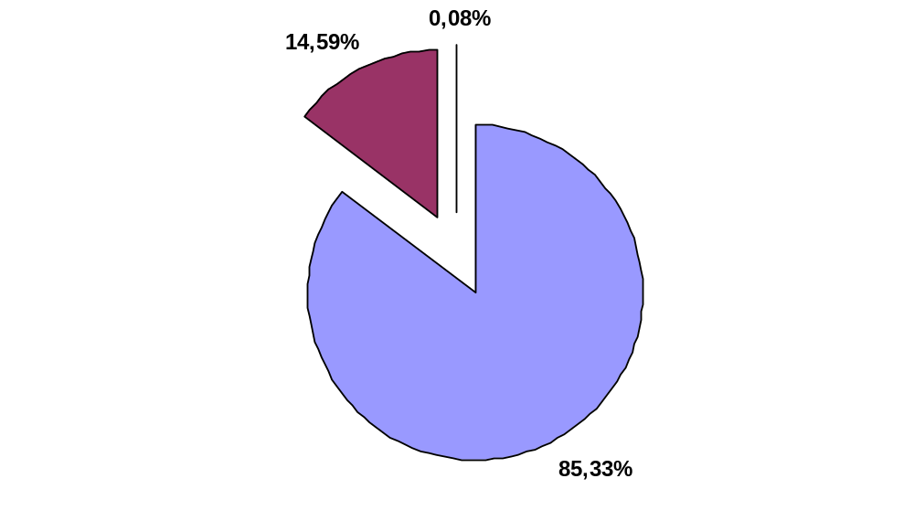
Bloqueios de parcelas - PJ
Referem-se a comandos manuais e visam cobrir situações não previstas nas regras do produto, mas passíveis de negociação entre CAIXA e Construtoras, tais como: regularização de documentos, taxas, correções de valores liberados e pagos
Referem-se à cumprimento de determinação judicial
R$ 2,1 bilhões bloqueados – posição 28.02.2013
Referem-se às exigências normativas do Produto quanto à regularização de registros em cartório, averbações, tarifas. São bloqueios realizados automaticamente no sistema

Slide 39
AGENDA DE NEGÓCIOS
GRANDES EMPRESAS CONSTRUÇÃO CIVIL
Pauta:
MCIDADES
MPLANEJAMENTO

Slide 40
Engajamento das Concessionárias
Engajamento das Concessionárias e Prefeituras no Habite-se
Atualizações: reunião do governo com AESBE, Associação das Concessionárias de Saneamento Básico Estaduais. Levantamento feito com GIDURs sobre locais com problemas para discussão com esta Associação
MCidades

Slide 41
Cartórios
CND - Min. Planejamento: provimento junto aos Cartórios para que não se exija renovação de CND, que diz respeito ao término da obra.
Abertura das matrículas individualizadas na Averbação da Construção - Min. Planejamento: alternativas para ocupação do empreendimento antes da conclusão desta fase
M Planejamento

Slide 42
Cartórios
Check-lists unificados, normas e procedimentos estaduais, conforme material enviado ao Ministério do Planejamento em 27/11. Definição de instância de acompanhamento dos problemas, por estado; exemplo, encontros com periodicidade definida com entidades setoriais (ex: IRIB, ARISP e outras semelhantes a esta última, em cada estado) para apontamento de problemas
Regulamentação da Resolução 4088 de 24/05/2012 do CMN – integração das informações de Cartórios e do Sistema Público de Garantias de Crédito previsto
M Planejamento

Slide 43
Registros/Cartórios
Resolução 4088 de 24/05/2012 do CMN – integração de informações de Cartórios e do Sistema Público de Garantias de Crédito
M Cidades

Slide 44
Diretrizes
Diretrizes Min. Cidades para empreendimentos com mais de 1.500 UH
Interlocutor no Ministério das Cidades: especialista em infraestrutura sênior Rui Pires da Silva, da equipe da Diretora Maria do Carmo
M Cidades

Slide 45
Oferta Equipamentos Urbanos
Equacionamento da oferta de Equipamentos Urbanos (escolas, creches) - fluxo referente a Educação apresentado. Fluxograma referente à Saúde em desenvolvimento, a ser apresentado quando disponível
Município solicita recursos à Saúde/Educação, conforme necessidade detectada –diagnóstico pelo município, que deverá se preparar para a operação do equipamento, é condição para a contratação
Recursos aportados ao FAR, de acordo com regras dos Ministérios
Execução pela construtora com parâmetros definidos, custos SINAPI, PMCMV; valores não incidem sobre tetos definidos.
M Cidades

Slide 46
Regulamentação do Programa
Limite de 60% do VGV nos financiamentos. Gostaríamos de discutir este limite, visando expor seu impacto, no intuito de se verificar possível retomada da análise de repagamento das empresas/ projetos como determinantes nos volumes financiados.
Enquadramento de empreendimentos PMCMV – IN 33 Min. Cidades – Art 7.1.4
Acessibilidade - Art 73 da Lei 11.977 – emenda a respeito apresentada no final do ano passado; sua sanção, no entanto, se dará após o recesso do Congresso, em fevereiro ou março. Município com lei municipal sobre o assunto, vale lei municipal
MCidades

Slide 47


